Slide 1
Оценка профессиональных рисков
с 01.03.2022 статья 218 Трудового кодекса РФ регламентирует процедуру управления профессиональными рисками она же обязывает работодателя проводить системные мероприятия по управлению профрисками на рабочих местах

Slide 2
Профессиональный риск - вероятность причинения вреда жизни и (или) здоровью работника в результате воздействия на него вредного и (или) опасного производственного фактора при исполнении им своей трудовой функции с учетом возможной тяжести повреждения здоровья.
(ст. ст.209, ТК РФ)
Оценка проводится:
Работник, или комиссия назначенная работодателем
Эксперты:
Если в организации нет квалифицированных работников, которые могут провести процедуру оценки рисков
Внешние
эксперты
Организация своими силами

Slide 3
для проведения оценки профессиональных рисков можно использовать
Приказ Министерства труда и социального развития РФ от 28.12.2021 №796 «Об утверждении рекомендаций по выбору методов оценки уровней профессиональных рисков и по снижению уровней таких рисков»
Памятка Министерства труда и социального развития Новосибирской области «Оценка профессиональных рисков» ( на официальном сайте министерства) http://mtsr.nso.ru/sites/mtsr.nso.ru/wodby_files/files/page_9664/prilozhenie_1_-_pamyatka_ocenka_professionalnyh_riskov.pdf
ГОСТы регламентирующие принципы и порядок оценки рисков
Приказ Минтруда РФ от 19.08.2016 №438н (после 01.03.2022 пункт 35 Типового положения , как справочник для определения перечня опасностей ) и др…

Slide 4
Проведение оценки профессиональных рисков силами работодателя
Этапы оценки:
Приказом (распоряжением) об организации работы по управлению профессиональными рисками создайте комиссию по оценке рисков или поручите проведение этой процедуры ответственному сотруднику.
Разработайте и утвердите приказом (распоряжением) порядок процедуры оценки рисков в организации.
Выявите опасности, которые могут причинить ущерб здоровью или жизни работников. ( Создайте Классификатор опасностей. )
Сформируйте реестр идентифицированных опасностей для каждого рабочего места, обобщив данные от большего к меньшему. Оцените уровень риска от выявленных опасностей на каждом рабочем месте. Создайте Карту рабочего места.
Разработайте План мероприятий по устранению опасностей, объединив их по организации.
После проведения запланированных мероприятий риск желательно снизить до небольшого или возможного.
Работников организации ознакомить с картой оценки профессиональных рисков на рабочем месте.

Slide 5
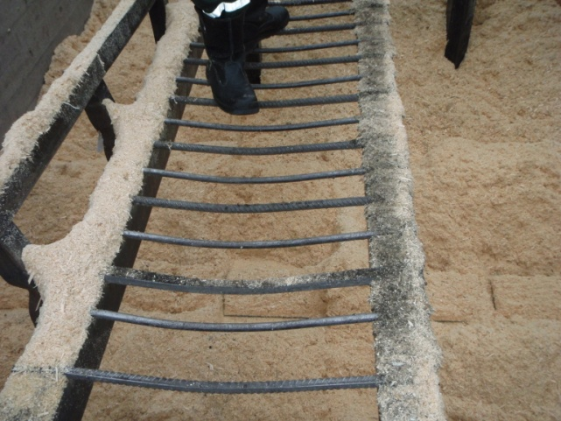
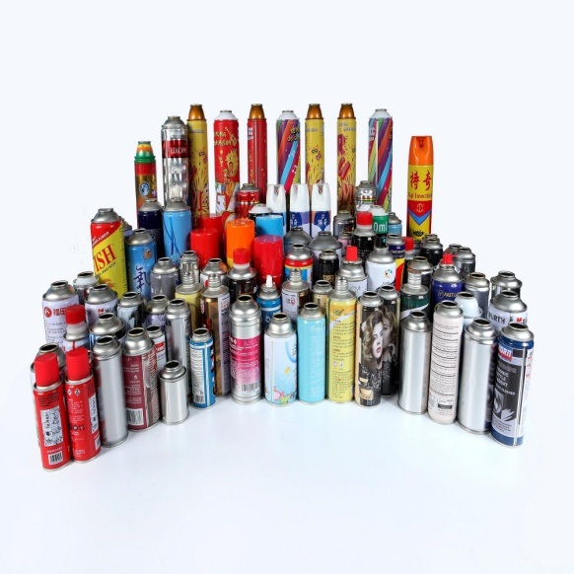
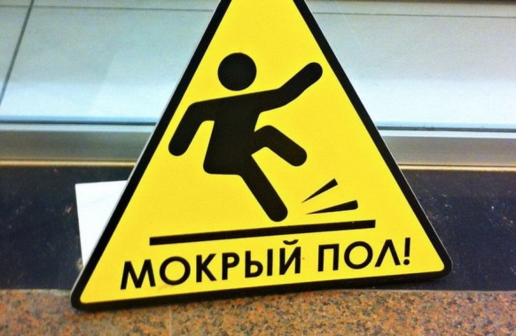
Источники опасностей

Slide 6
Классификатор опасностей
№ | Наименование риска | код
Раздел 1 | Механические опасности | 01
1 | Опасность падения из-за потери равновесия, в том числе при спотыкании или подскальзывании, при передвижении по скользким поверхностям или мокрым полам | 0101
2 | Опасность падения с высоты, в том числе из-за отсутствия ограждения, из-за обрыва троса, в котлован, в шахту при подъеме или спуске при нештатной ситуации….. | 0102
Раздел 2 | Электрические опасности | 02
1 | Опасность поражения током вследствие прямого контакта с токоведущими частями из-за касания незащищенными частями тела деталей, находящихся под напряжением…. | 0201
2 | Опасность поражения при прямом попадании молнии… | 0202…
№ | Наименование риска | код
Раздел 1 | Механические опасности | 01
1 | Опасность падения из-за потери равновесия, в том числе при спотыкании или подскальзывании, при передвижении по скользким поверхностям или мокрым полам | 0101
2 | Опасность падения с высоты, в том числе из-за отсутствия ограждения, из-за обрыва троса, в котлован, в шахту при подъеме или спуске при нештатной ситуации….. | 0102
Раздел 2 | Электрические опасности | 02
1 | Опасность поражения током вследствие прямого контакта с токоведущими частями из-за касания незащищенными частями тела деталей, находящихся под напряжением…. | 0201
2 | Опасность поражения при прямом попадании молнии… | 0202…

Slide 7
Составляем карты рисков для каждого рабочего места

Slide 8
Выбор метода оценки профессиональных рисков
Метод проверочного листа
Матричный метод
Метод «Анализ дерева событий»
Метод мозгового штурма
Метод Файна-Кинни и т.д…
(Методик оценки опасностей множество, работодатель определяет их для себя сам: Матричный, Файна-Кинни и др…
ГОСТ 12.0.230.4.2018, носит рекомендательный характер)

Slide 9
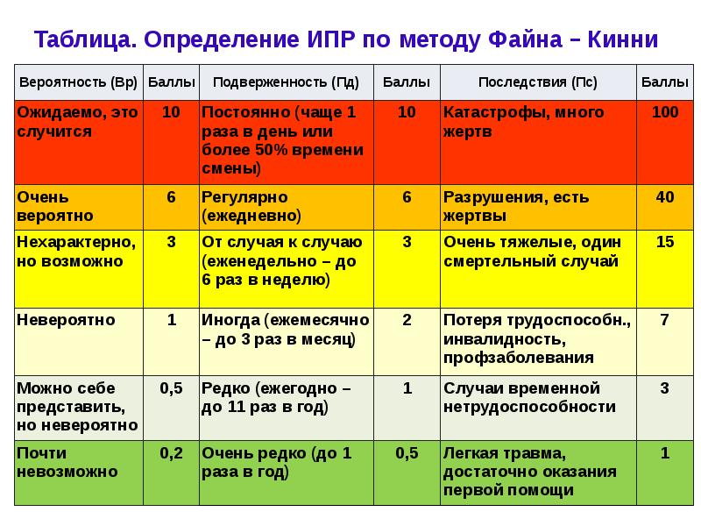
Метод Файна–Кинни.
По этому методу для каждой выявленной опасности рассчитывается индекс профессионального риска (ИПР) который определяется перемножив балльные значения трех показателей: вероятности, подверженности и последствий наступления событий
ИПР = Вероятность × подверженность × последствия
Таблица 1

Slide 10
Таблица 2. Результат ИПР

Slide 11
План мероприятий по снижению уровня профрисков
Код и наименование опасности | Вероятность |  | Подвержен- ность |  | Последствия |  | ИПР | Корректирующие мероприятия
01001 Опасность падения из-за потери равновесия, в том числе при спотыкании или подскальзывании, при передвижении по скользким поверхностям или мокрым полам | Нехарактерно, но возможно | 1 | От случая к случаю,еженедельно | 3 | Потеря трудоспособности, тяжелая травма | 7 | 21 | Ограждать мокрый пол предупреждающими знаками, Скользкие поверхности вне помещений покрыть специальным материалом. Проводить постоянный контроль поверхностей.

Slide 12
пОрядок процедуры оценки рисков в организации
Порядок процедуры оценки рисков в организации утверждается приказом (распоряжением)
Содержит разделы:
деятельность организации,
нормативные ссылки,
термины и определения,
описание метода
порядок расчета
С картами оценки профрисков на рабочем месте знакомим работников под подпись.

Slide 13
Процедура оценки профрисков завершена.
Спасибо за внимание!

